Slide 1

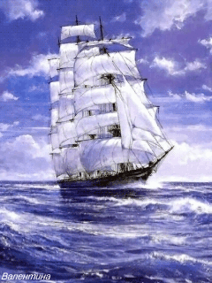
Литературная игра по книге А.С. Некрасова «Приключения капитана Врунгеля»
Автор : Воробьева Зоя Федоровна, учитель русского языка и литературы МОУ «Медновская СОШ» Калининского района Тверской области

Slide 2
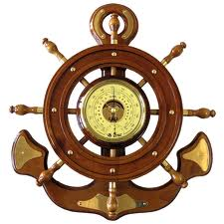
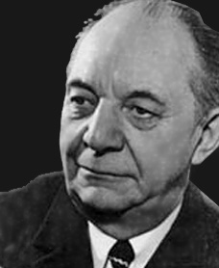
Андрей Сергеевич Некрасов

Slide 3
Андрей Сергеевич Некрасов родился в Москве 9 (22) июня 1907 года в семье врача. В молодости сменил он немало профессий: был и чернорабочим, был и техником, плавал матросом и кочегаром на рыболовных траулерах, работал в китобойном тресте на Дальнем Востоке. С двадцати лет печатался, и не удивительно, что с морем и флотом связаны темы его основных произведений. С 1932 года жил в Москве, сотрудничал с Борисом Житковым. В 1935 году вышла его первая книга – сборник рассказов «Морские сапоги».
Во время Отечественной войны добровольцем ушёл на фронт, служил и в пехоте и в авиации. После войны много работал в области научно-популярной литературы.

Slide 4
У знаменитого капитана Врунгеля был прототип - реальный человек. Когда-то Андрей Некрасов работал на Дальнем Востоке в китобойном тресте, который возглавлял лихой, энергичный человек, наделенный чувством юмора. Звали его Андрей Васильевич Вронский. Он часто рассказывал о том, как, ещё будучи учеником школы для подготовки капитанов, задумал со своим товарищем совершить кругосветное путешествие на двухместной парусной яхте. Уже был составлен план путешествия, но ему так и не удалось состояться. Зато у Вронского появилась блестящая возможность сочинять забавные истории и небылицы.

Slide 5
Прототипом одного из главных героев, старшего помощника Лома, был курсант морской школы Иван Манн. Фамилия этого персонажа по-немецки означает «человек» (Mann), а по – французски «человек» — «l’homme» (звучит как русское «Лом»).
Для третьего члена экипажа Некрасов позаимствовал имя и внешние данные у своего знакомца из дальневосточной китобойной флотилии – Фукс.

Slide 6

Книга была впервые издана в журнале «Пионер» в 1937 году, в сокращённом виде (вернее в виде иллюстраций с подписями, то есть фактически в виде комикса),
полноценное книжное издание вышло в 1939 году.

Slide 7
В 90-е годы «Приключения капитана Врунгеля" издали рекордным тиражом в 2 миллиона экземпляров.
Повесть перевели на английский, армянский, болгарский, венгерский, грузинский, туркменский и узбекский, японский и многие другие языки.
В Польше капитан Врунгель превратился в капитана Залганова, в Чехии - в капитана Жванилкина,
в Германии - в капитана Флюнкериха.
Но главное, что он остался смелым , отважным и, конечно, правдивым. Иначе в море плохо. Да и на берегу сложно. Потому что, как говаривал Христофор Бонифатьевич Врунгель: "Нет плохих судов, нет плохих ветров, есть плохие капитаны".

Slide 8
Портретная галерея

Slide 9
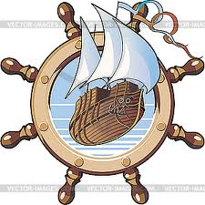
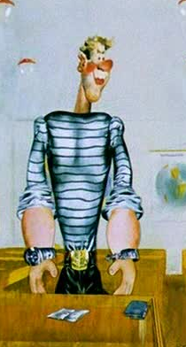
Рост семь футов, шесть дюймов, голос как у парохода, необыкновенная физическая сила, выносливость. При всём том отличное знание дела, поразительная скромность – словом, всё, что требуется первоклассному моряку.
Старший помощник Лом

Slide 10

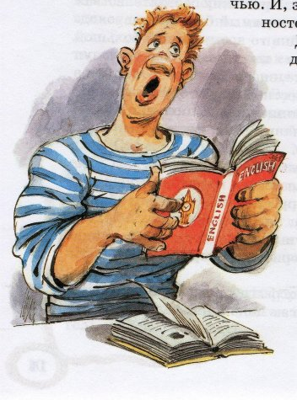
Но был и недостаток… единственный, но серьёзный.
Какой?
Полное незнание иностранных языков

Slide 11
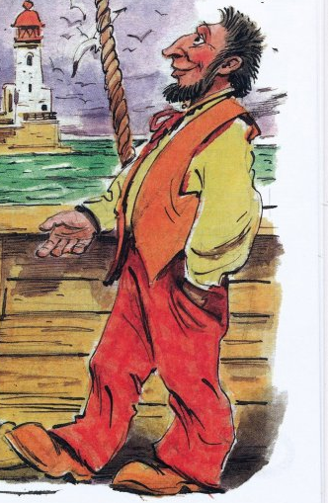
Не очень молодой, но и не очень старый; ростом, правда, маловат, но по глазам видно - шустрый, и борода у него, как у морского разбойника. Грамотный, некурящий, одет чисто, знает четыре языка - английский, немецкий, французский и русский. Фамилия несколько странная … прекрасно разбирается в картах.
Фукс

Slide 12
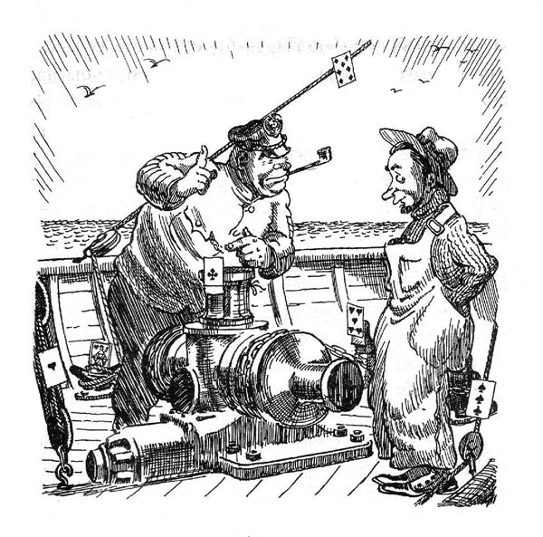
В каких картах прекрасно разбирался Фукс и кто он был по профессии?
Карты - это моя специальность, карты - это мой хлеб, только не морские, а, …игральные карты. Я … карточный шулер по профессии.

Slide 13
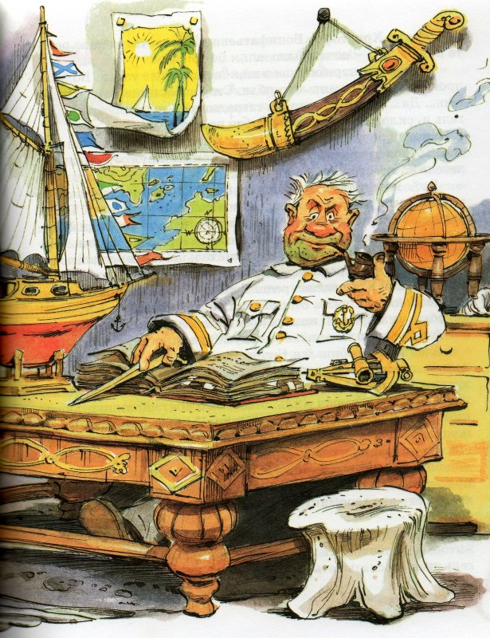
Ходил в серой толстовке, подпоясанной вышитым пояском, волосы гладко зачесывал с затылка на лоб, носил пенсне на черном шнурке без оправы, чисто брился, был тучным и низкорослым, голос имел сдержанный и приятный, часто улыбался, потирал ручки, нюхал табак…
Христофор Бонифатьевич Врунгель

Slide 14
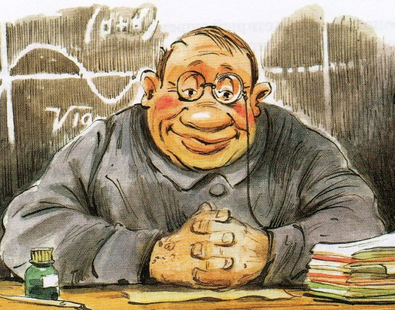
Всем своим видом больше походил на …, чем на капитана дальнего плавания. На кого походил Христофор Бонифатьевич?
На отставного аптекаря

Slide 15
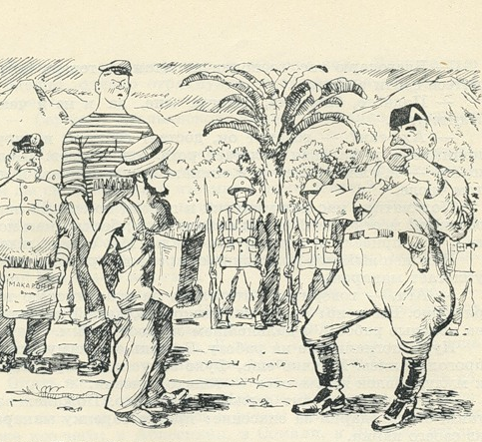
Унтер – офицер в мокром виде. Внешностью не блещет, однако отряхнулся, прокашлялся и взял под козырёк…
Сержант итальянской армии Джулико Бандитто

Slide 16
Какие последствия для команды «Беды» имело спасение Джулико Бандитто?
Судно конфисковали, экипаж отправили на полевые работы

Slide 17
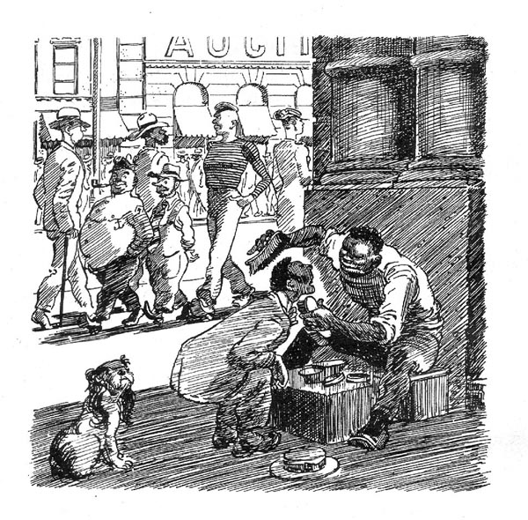
Причёска – перманент под каракуль, физиономия прямо до блеска начищена, на ногах соломенные тапочки и ситцевые брюки в полоску.
Хамура Кусаки, адмирал

Slide 18
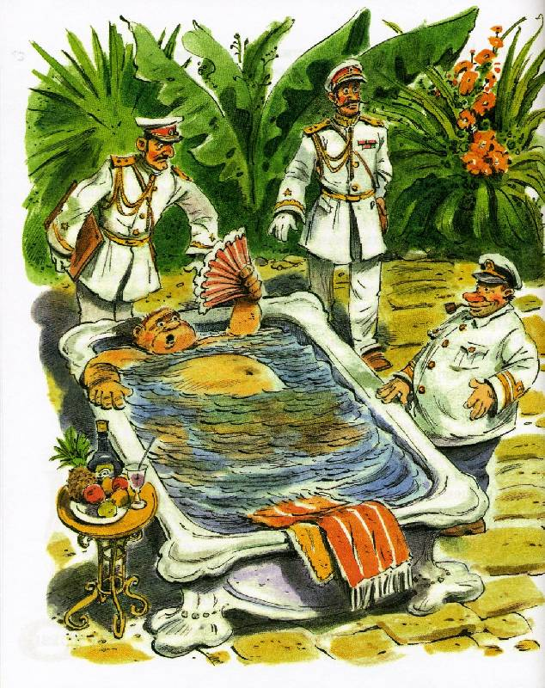
Сидит в ванне этакая туша с веером в руках, фыркает, как бегемот, плескается, сопит.
Губернатор острова Пара

Slide 19
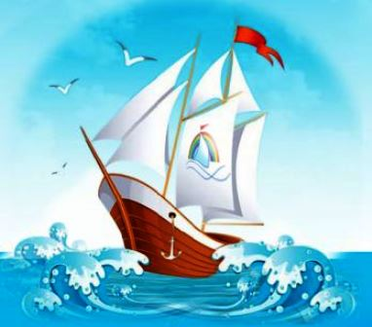
Игра с болельщиками

Slide 20
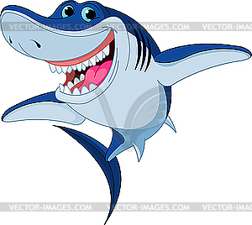

У кого из морских жителей рот на брюхе?
2. Через океан плывёт великан и выпускает воды фонтан.

Slide 21
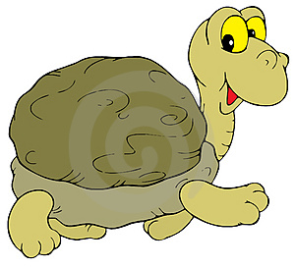

3. Живёт между камнями голова с четырьмя ногами
4. Если он на дне лежит, судно вдаль не побежит

Slide 22
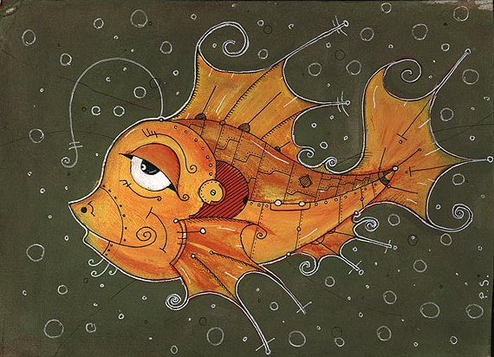
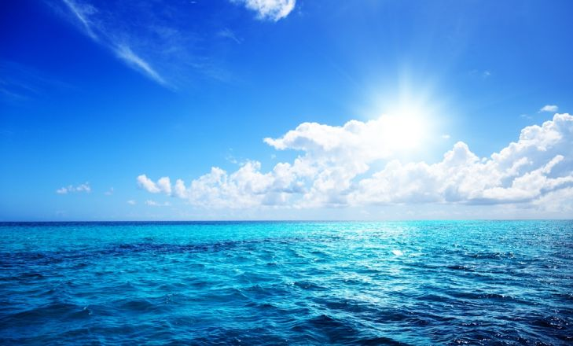
5. В воде она живёт, нет клюва, а клюёт.
6. Кругом вода, а с питьём беда.

Slide 23
Установите соответствие
Такелаж
Палуба
Камбуз
Переборка
Шамовка
Бункер
Зюйдвестка
Кубрик
Боцман
Штурвал
А. Штормовая шляпа из промасленной ткани
Б. Стенка внутри корабля
В. Кухня на корабле
Г. Судовые снасти
Д.Еда
Е. Угольная яма на корабле
Ж. Руль на корабле
З. Старший в команде корабля
И. Пол на корабле
К. Жилая каюта

Slide 24
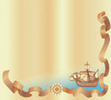
По следам капитана Врунгеля

Slide 25

Страна, организовавшая гонки на яхтах, в которых принял участие капитан Врунгель
Франция
Германия
Англия

Slide 26
Страна, где есть три замечательные вещи: селёдка, сажа и сыр
Бельгия
Германия
Голландия

Slide 27
Город, куда экипаж яхты «Беда» взялся транспортировать табун с селёдками
Александрия
Петропавловск
Гамбург

Slide 28
В какой стране находится город Александрия?
Италия
Египет
Аргентина

Slide 29
Город, куда было предписано сдать белок
Гамбург
Роттердам
Мисурата

Slide 30
Город – порт, в котором был нанят третий член экипажа яхты «Беда»
Портсмут
Кале
Ставангер

Slide 31
В какой стране находится порт Кале?
Франция
Англия
Германия

Slide 32
Самая знаменитая пустыня Египта
Каракумы
Гоби
Сахара

Slide 33
По какой реке проходило путешествие в Африке?
Амазонка
Нил
Сена

Slide 34
Пляж, где собираются купальщики со всего мира
Копакобана
Уайкики
Варадеро

Slide 35
Город , где капитан Врунгель играл в гольф
Берген
Ставангер
Сидней

Slide 36
На каком острове Врунгель слышал, как трубят слоны?
Крит
Цейлон
Мадагаскар

Slide 37
Какой мыс обогнула яхта «Беда», убегая от пиратов?
Гвардафуй
Лизард
Креус

Slide 38
Какой залив прославился бурями?
Финский
Бискайский
Ботнический

Slide 39
Игра с болельщиками

Slide 40
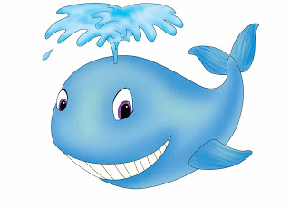
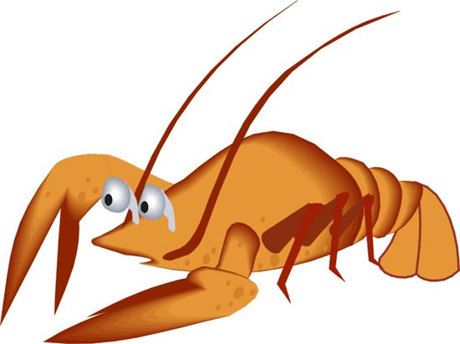
Плавает, как рыба,
Сам – большая глыба.
На спине его фонтан.
Ну, а дом – весь океан.
На мели сидит,
Усами шевелит,
А гулять пойдёт –
Задом на перёд.

Slide 41
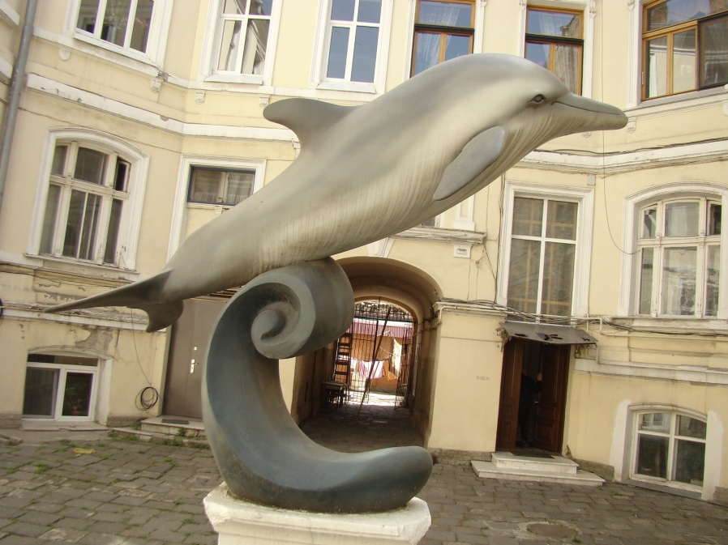
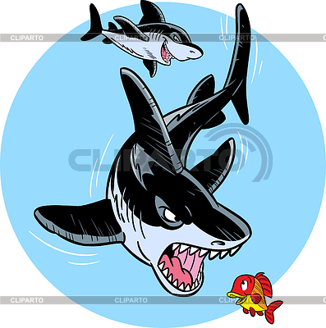
С моряками был он дружен,
Чем доныне знаменит.
Из морских зверей кому же
В мире памятник открыт?
Зубастая улыбка,
А на спине плавник.
Заметишь эту рыбку-
Спасайся в тот же миг!

Slide 42
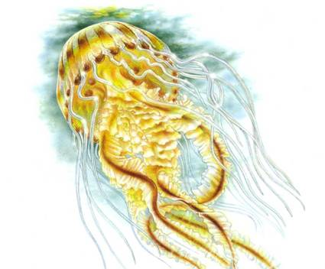
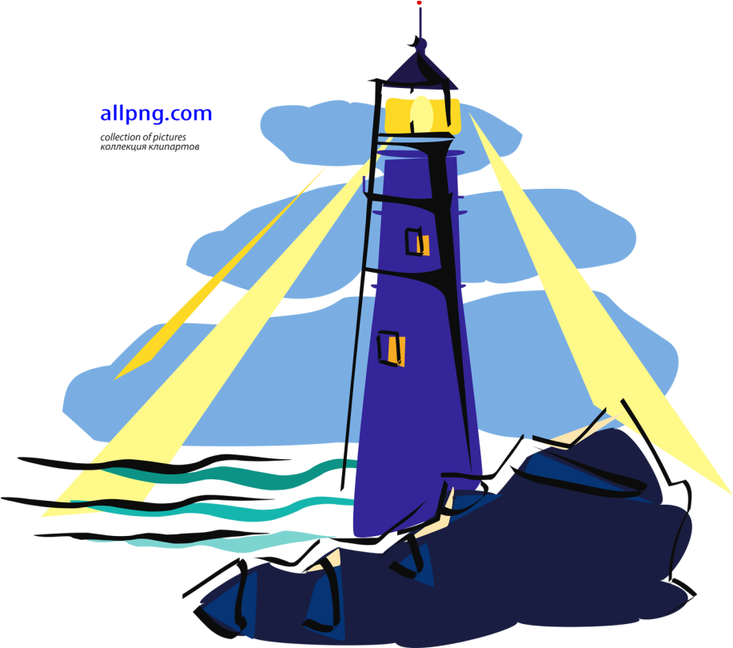
Для неё волна – качели,
И плывёт она без цели
Ниоткуда в никуда,
Вся прозрачна, как вода.
Великан стоит в порту,
Освещая темноту,
И сигналит кораблям:
Заходите в гости к нам!

Slide 43
Конкурс рассказчиков

Slide 44
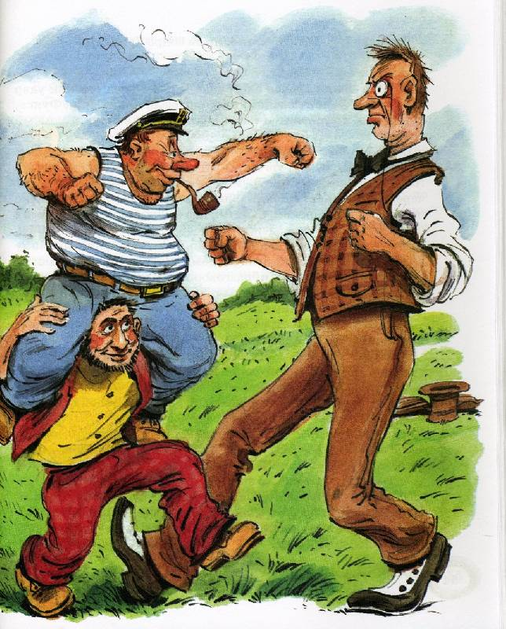


Slide 45
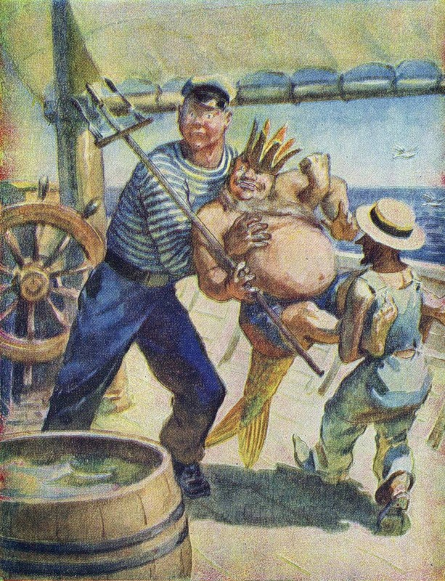

Slide 46
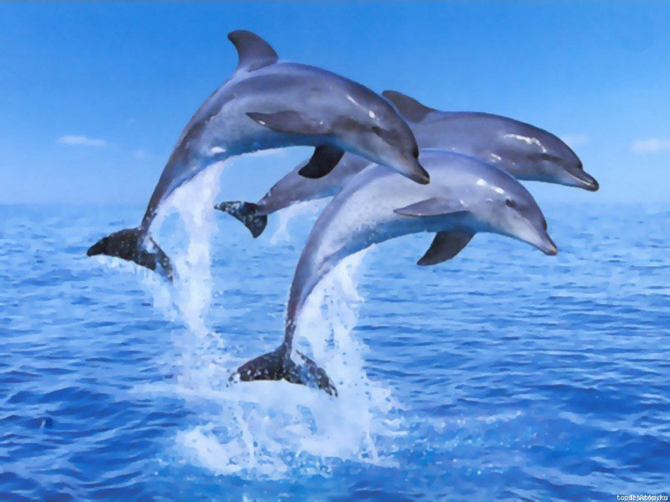
Бухта «Зоологическая»

Slide 47
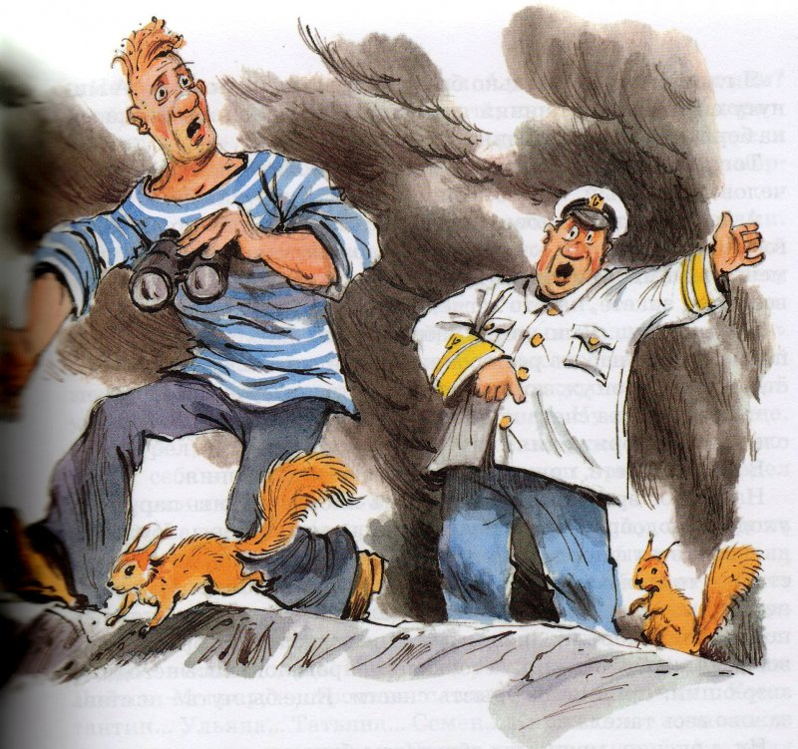
Какие животные были спасены во время пожара экипажем яхты «Беда»?
Белки

Slide 48
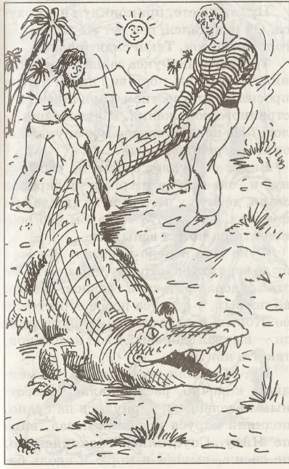
Каких животных дразнили палками Лом и Фукс в Африке?
Крокодилов

Slide 49
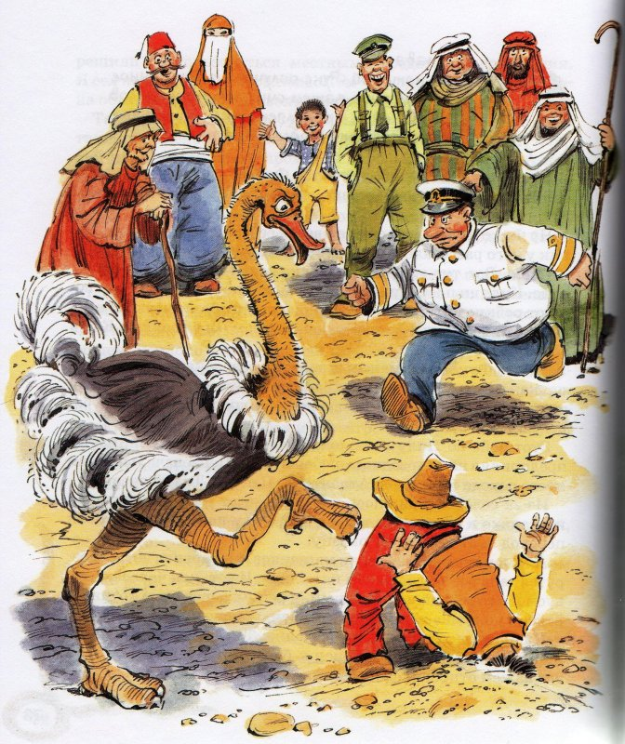
Какое животное в египетской деревне щипало Фукса за мягкие места?
Страус

Slide 50
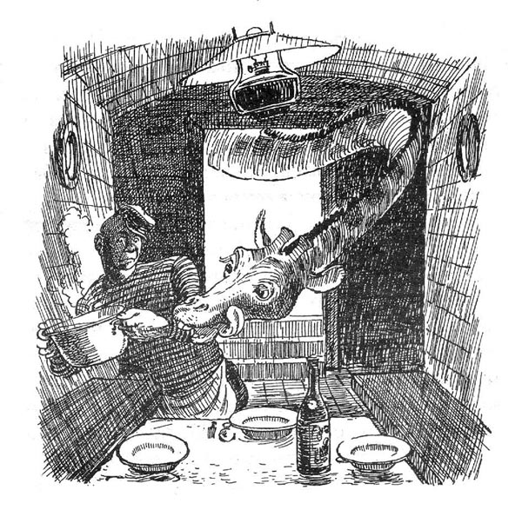
Какое животное хотело пообедать вместе с командой во время плавания по Суэцкому каналу?
Жираф

Slide 51
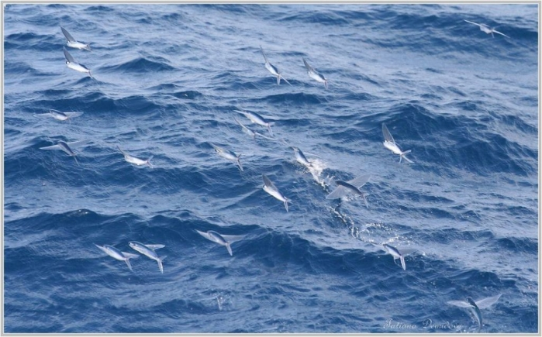
Какая рыбка является символом океанского простора?
Летучая рыба

Slide 52
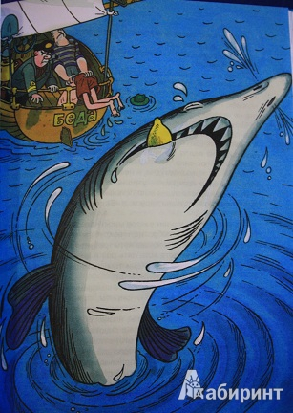
Какому морскому животному Врунгель швырнул в пасть лимон?
Акуле

Slide 53
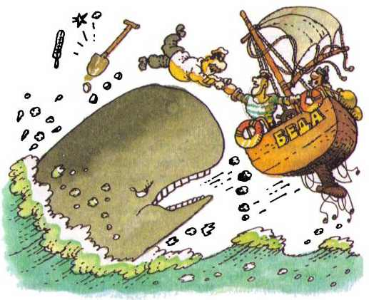
Какое животное простудилось во льдах Южного полюса?
Кашалот

Slide 54
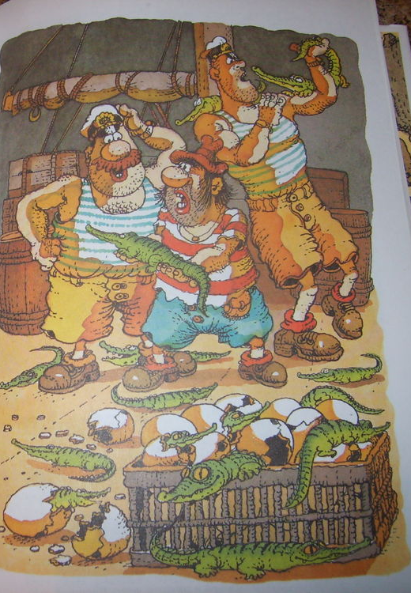
Яйца каких животных были закуплены в египетской деревне?
Крокодилов

Slide 55
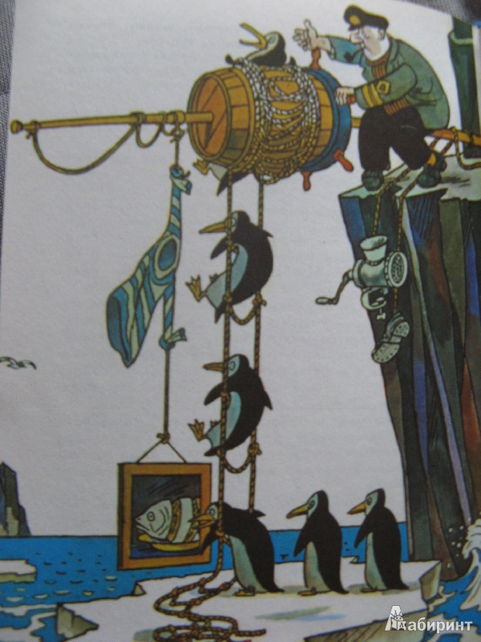
Льдина с какими животными подошла к необитаемому острову?
С пингвинами

Slide 56
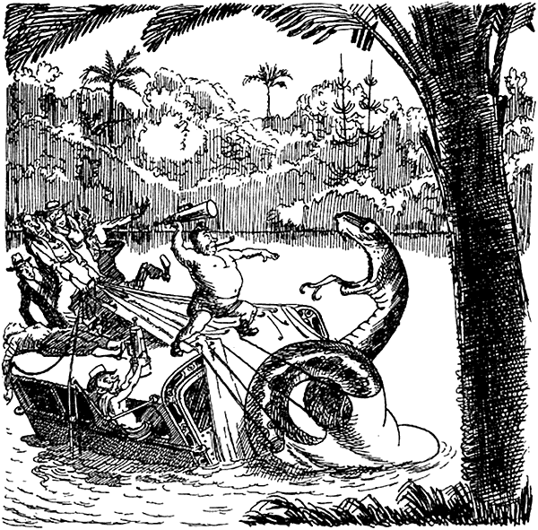
Кто из обитателей Амазонки хотел полакомиться пассажирами самолёта?
Удав

Slide 57
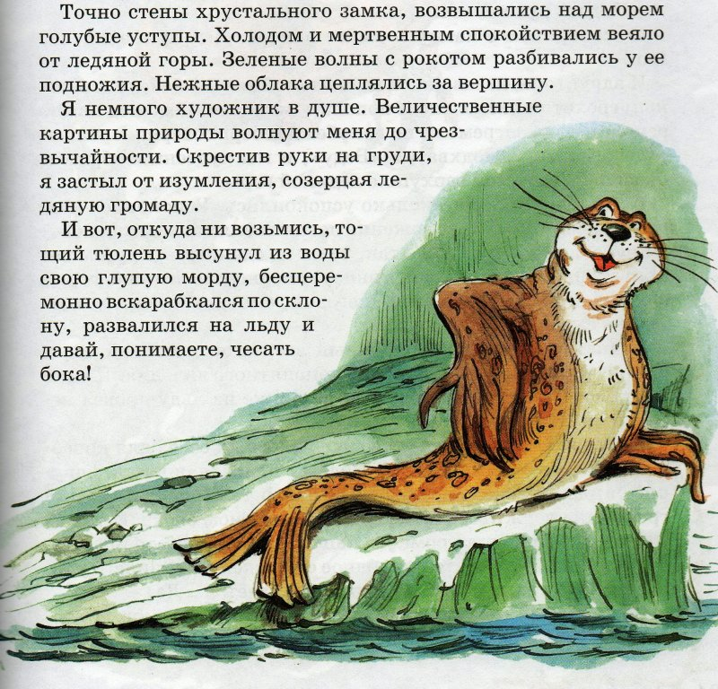
В какое морское животное Врунгель стрелял из ружья?
В тюленя

Slide 58
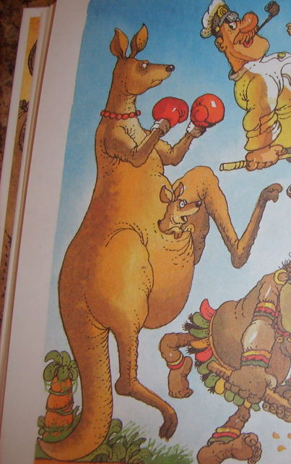
Какому животному Австралии мяч для гольфа угодил в сумку?
Кенгуру

Slide 59
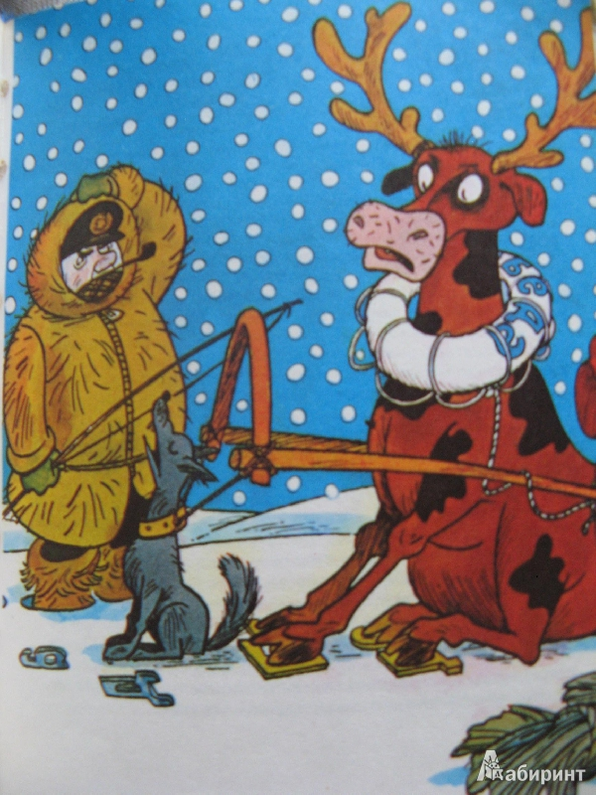
Кем оказались животные, приобретённые в Канаде?
Коровой и волчонком

Slide 60
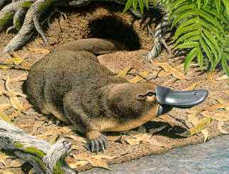
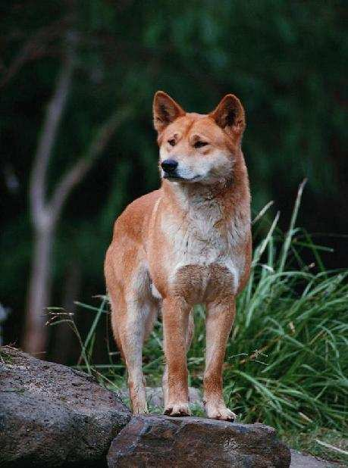
Каких животных увидел Врунгель в музее Сиднея?
Утконоса и
собаку динго

Slide 61
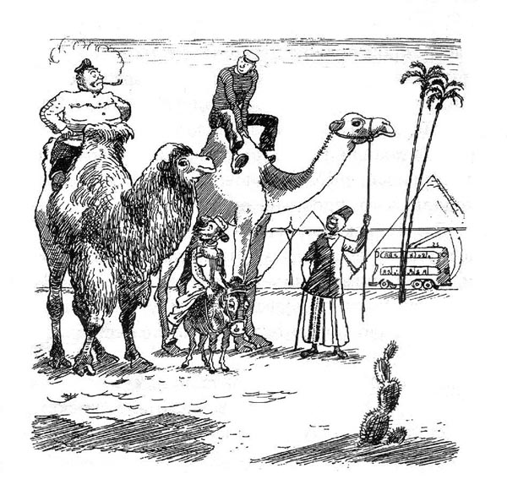
На чём передвигался экипаж «Беды» в Каире?
Врунгель и Лом на верблюдах, Фукс – на осле

Slide 62
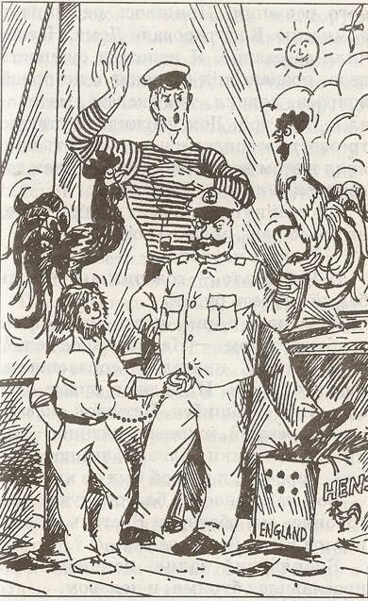
Какие птицы помогли капитану определить время во время плавания по Атлантическому океану?
Петушки из Гринвича

Slide 63
Игра с болельщиками

Slide 64
Какую фразу говорят, когда желают хорошего плавания?
Семь футов под килем
2. Как Врунгель называл встречный ветер?
Вмордувинд
3. В какую игру играл капитан Врунгель в Австралии?
Гольф
4. Чем кормили спасённых белок?
Халвой и ананасами
5. Что посеял Фукс вместо макарон?
Овёс

Slide 65
6. Чем, по словам Фукса, следует поливать макаронные плантации?
Спиртом
7. Чем играл Врунгель в гольф вместо клюшек?
Бумерангом
8. Что Врунгель закинул в пасть удава и тем раздул его?
Огнетушитель
9. Какой поступок, «недостойный моряка», был совершён капитаном Врунгелем?
В морском мундире гарцевал на коне

Slide 66

Конкурс эрудитов

Slide 67
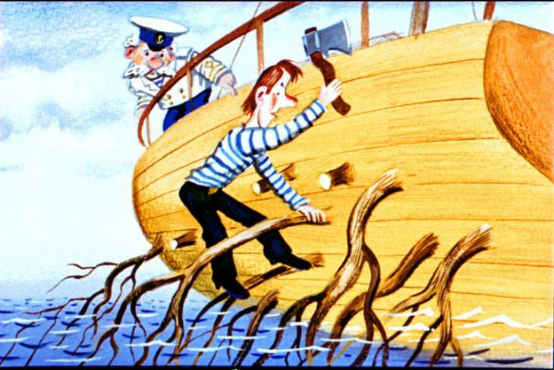

Почему «свежий лес не рекомендуется употреблять при судостроении»?
Объясните, используя текст, приведите свою точку зрения.

Slide 68
Какой метод преподавания избрал капитан Врунгель для обучения Лома английскому языку?
Как вам кажется, дал ли этот метод положительные результаты?

Slide 69
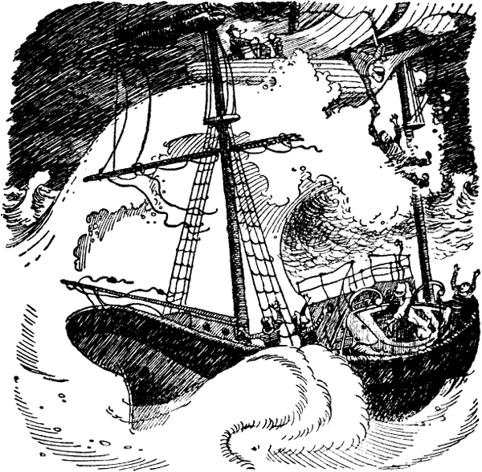
Как были спасены норвежские рыбаки?
Правдоподобна ли эта история? Объясните свой ответ.

Slide 70
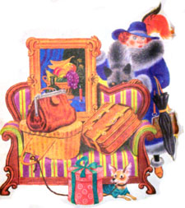
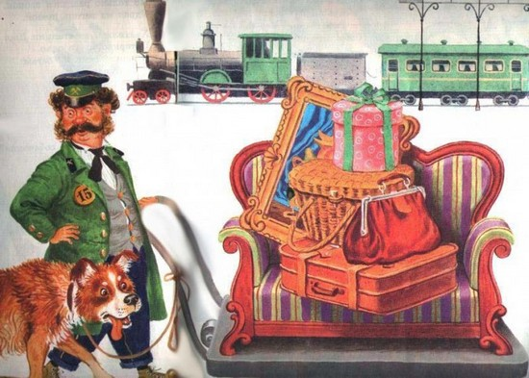
Какая история капитана Врунгеля может быть иллюстрацией к стихотворным строкам С.Я.Маршака «Однако за время пути собака могла подрасти!»?
Поясните свой ответ.

Slide 71
Игра с болельщиками

Slide 72
Как сложилась судьба команды шхуны «Беда» после кругосветного путешествия?
Капитан Врунгель преподавал навигацию в мореходном училище.
Старший помощник Лом стал командовать новой яхтой «Беда».
Матрос Фукс поступил на киностудию злодеев играть.

Slide 73
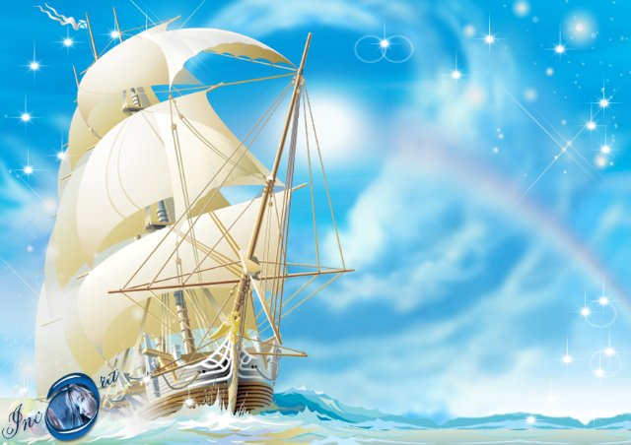
До новых встреч!

Slide 74
Использованные интернет- ресурсы:
Слайд 1 - http://www.mobilmusic.ru/file.php?id=498557
Слайд 2 – https://ru.wikipedia.org/wiki
Слайд 6 - http://old-crocodile.livejournal.com/30462.html
Слайды 12, 17, 50, 56, 61, 69 (иллюстрации К. Ротова) - http://fegin.gorod.tomsk.ru/index-1278564154.php , http://lib.rus.ec/b/428591/read
Слайд 20 (кит) - https://www.fl.ru/users/Dinara633/viewproj.php?prjid=2240490 , (акула) - http://vector-images.com/clipart/clp187391/?lang=rus
Слайд 21 (черепаха) – http://www.avataris-faun.ru/avatar_14_93_675_200, (якорь)- http://xn--80apfevho.xn
Слайд 22 (море) – http://www.liveinternet.ru/users/
Слайд 40 (рак) - http://www.zooclub.ru/fotogal/clip/chlen/170a.shtml , (кит) - https://www.fl.ru/users/kotboris/viewproj.php?prjid=1698342
Слайд 41 (акула) - http://xn--80apfevho.xn--p1ai/ , (дельфин) - http://projects.odessa-life.od.ua/golosovalka.php?week=23&gallery=24&user=96
Слайд 42(маяк) - http://allpng.ru/post/zdan62.html , (медуза) - http://justklikk.com/index/kompasnaja-meduza/
Слайд 52 – http://shop.machaon.net/comments/books/357772/
Слайды 53, 54,58 - http://chetvergvecher.livejournal.com/629887.html

Slide 75
Слайд 60 (утконос) - http://wildfrontier.ru/utkonos-976.html , (собака динго) - http://900igr.net/fotografii/o-zhivotnykh/Avstralija-2.files/045
Слайд 66 (сова) - http://www.liveinternet.ru/users/4341231/rubric/3989116/ Слайды 10, 11, 13, 14, 18, 44, 49, 57,58,59, 68(иллюстрации В.Челака) - http://shop.machaon.net/comments/books/293402/ , http://www.labirint.ru/screenshot/comments/130004/2/
Слайд 67 – http://diafilm-nsk.ru/skachat_diafilmy/priklyucheniya_kapitana_vrungelya
Слайд 70 - http://gamejulia.ru/bagazh.html
Слайды 19, 39, 63, 71- http://www.maam.ru/maps/detskie-sady/detskii-sad-216-korablik-detstva-krasnodar.html

